Slide 1

«Воспитание семейных ценностей»
МУНИЦИПАЛЬНОЕ АВТОНОМНОЕ ОБЩЕОБРАЗОВАТЕЛЬНОЕ УЧРЕЖДЕНИЕ «КРИУЛИНСКАЯ СРЕДНЯЯ ОБЩЕОБРАЗОВАТЕЛЬНАЯ ШКОЛА»
Г. Красноуфимск 2022

Slide 2

Цель: сформировать понятие, представление о том, что такое семейные традиции, какова роль семейных традиций в воспитании личности ребёнка.

Slide 3


Дом – это основа истинной добродетели. Если ребенка правильным ценностям не научат в семье, то, вероятно, им не научат совсем. Гордон Битнер Хинкли

Slide 4

Главные семейные ценности
Взаимоуважение друг к другу
Взаимопонимание
Трудолюбие
Почитание старшего поколения
Бережное отношение к традициям и культуре своего народа

Slide 5

Что такое семья?
СЕМЬЯ - основанная на браке или кровном родстве малая группа, члены которой связаны общностью быта, взаимной помощью, моральной и правовой ответственностью. (БЭС)

Slide 6
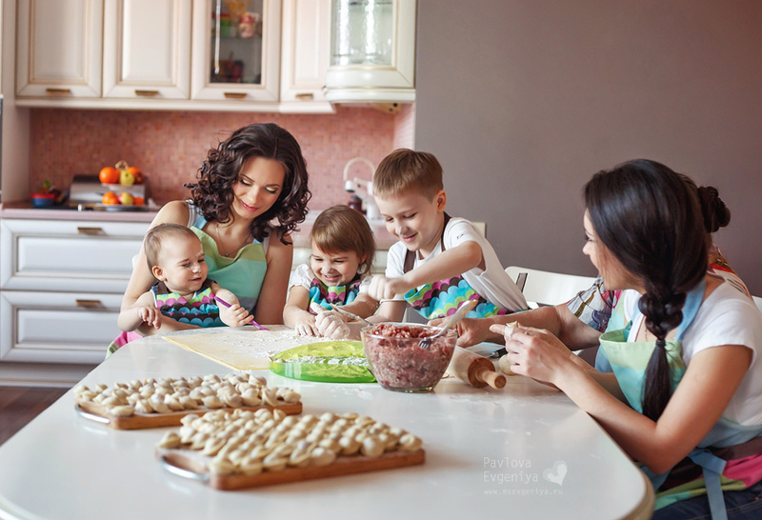
Семейные ценности (традиционные семейные ценности) — культивируемая в обществе совокупность представлений о семье, влияющая на выбор семейных целей, способов организации жизнедеятельности и взаимодействия.

Slide 7

Ценности духовные это объединяющие семью идеи, убеждения. Это то, ради чего семья в принципе существует. Это не просто общая точка зрения на многие вопросы (мировоззрение): смысла жизни, смерти, почитания умерших, этики и морали, половых отношений. В семье, где все защищают одни и те же ценности, все горды за себя и свою семью, никто не обижен не унижен.

Slide 8
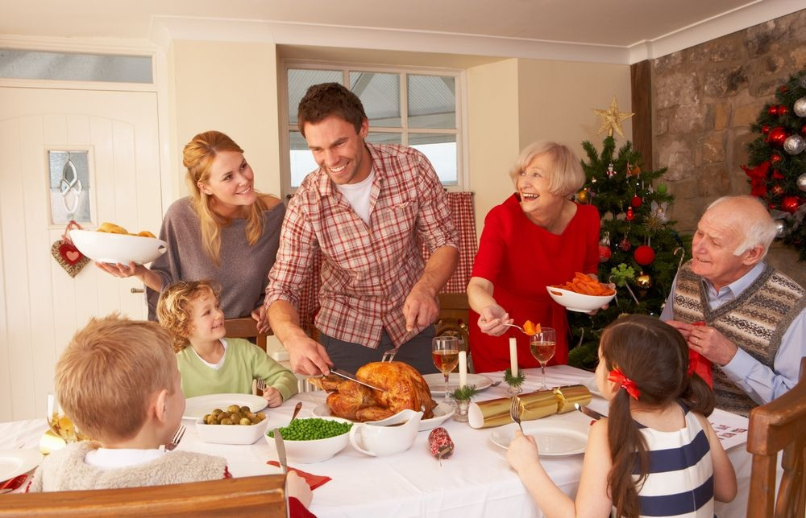


К духовным семейным ценностям также относится семейные традиции и устои.

Slide 9

Семейные традиции – это обычные принятые в семье нормы, манеры поведения, обычаи и взгляды, которые передаются из поколения в поколение.

Slide 10
Правила семейного воспитания
1. Помните, что ваша семья и ваш ребенок - это самая большая ценность вашей жизни!
2. Не думайте о том, что семья никуда от вас не денется, не оставляйте её в списке своих «больших и важных » дел на «потом».
3. Внятно и доступно объясните своему ребенку, почему вы вынуждены работать с утра до ночи.
4. Познакомьте ребенка со своей работой. Пусть он почувствует, насколько важно и значимо ваше присутствие для многих людей, работающих вместе с вами.

Slide 11
5. Не жалуйтесь своему ребенку, рассказывая ему о вашей работе. Ожидая вас с работы, он не должен думать о том, как вам там плохо.
6. Рассказывайте ребенку о своих успехах и достижениях, демонстрируйте ему свою успешность.
7. Сделайте так, чтобы ваше общение с ребенком после возвращения домой было максимально интенсивным.
8. Не переносите ваши рабочие неурядицы на общение с собственным ребенком.
9. Старайтесь сделать вашу беседу с ребенком эмоциональной в положительном плане.

Slide 12
10.Интересуйтесь не только отметками в дневнике, постарайтесь оценить и узнать его душевное состояние, впечатления от прожитого дня, от общения с друзьями и сверстниками.
11.Если есть немного свободного времени, потратьте его на то, чтобы познакомиться и пообщаться с его друзьями и товарищами.
12.Не тратьте вечера на телевизор, необязательные телефонные звонки, уборки и стирки, лучше обнимите своего ребенка и пошепчитесь с ним о самом важном, дорогом и сокровенном и для него, и для вас!
13.Изучайте своего ребенка, знакомьтесь с его внутренним миром вовремя, бойтесь опоздать!
14.Не откупайтесь от своего ребенка подарками, например, за позднее возвращение домой или невыполненные обещания: пройдет немного времени, и он будет ждать не вас, а подарок.

Slide 13
15.Учите вашего ребенка традициям ожидания близких людей дома. Пусть это будет вашим красивым, теплым добрым ритуалом: красивая салфетка на столе, ароматный чай, уютный свет, приятная музыка и родители, которые входят в дом. Пройдет совсем немного времени и родители, заложившие такую традицию, сами будут также ожидать своих повзрослевших детей, чтобы пообщаться с ними...
16.Не обрывайте своего ребенка на полуслове, не спешите, дайте ему выговориться, постарайтесь внимательно выслушать его.
17.Не отталкивайте и не отмахивайтесь от него, дайте ему возможность обнять вас, прижаться к вам. Это дает ему эмоциональный заряд на новый день, новые встречи, дает ощущение счастья и уверенности в завтрашнем дне. Не лишайте ребенка этого ощущения!
18.Помните! Лишая своего ребенка радости общения с вами сегодня, вы лишаете себя общения с ним в старости!

Slide 14

«Наши дети- это наша старость, плохое воспитание- это наше будущее горе, это наши слёзы, это наша вина перед другими людьми, перед страной»
А.С. Макаренко

Slide 15

Семейное воспитание – это педагогика будней, педагогика каждого дня. И основным условием успеха в воспитании детей в семье можно считать наличие нормальной атмосферы, т.е. должно присутствовать уважение и любовь в семье, авторитет родителей, правильный режим, своевременное приобщение ребенка к книге, чтению, труду и т.д.

Slide 16
Список информационных источников:
1. Даль В. Толковый словарь живого великого русского языка. - М.: Русский язык, 1991.
2. www.edu.ru/files/discussion
3. Ожегов С.И. Словарь русского языка: ок. 57000 слов / под ред. Н.Ю.Шведовой. – 20-е изд., стереотип. - М.: Русский язык, 1989. – 750 с.
4. http://on-tract.ru/ 6. Большой энциклопедический словарь.

